Slide 1
Особенности организации и проведения ГИА - 11 в 2025 году

Slide 2
Нормативно- правовая база
1.Закон от 29.12.2012 г. №273-ФЗ (ст. 53,19,30)
«Об образовании в РФ»
2. Приказ Министерства просвещения Российской Федерации, Федеральной службы по надзору в сфере образования и науки от 04.04.2023 № 233/552 "Об утверждении Порядка проведения государственной итоговой аттестации по образовательным программам среднего общего образования" (Зарегистрирован 15.05.2023 № 73314)
3. Приказ Министерства просвещения Российской Федерации, Федеральной службы по надзору в сфере образования и науки от 11.11.2024 № 787/2089 «Об утверждении единого расписания и продолжительности проведения единого государственного экзамена по каждому учебному предмету, требований к использованию средств обучения и воспитания при его проведении в 2025 году». Зарегистрирован 10.12.2024 № 80515

Slide 3
4. Приказ Рособрнадзора № 871 от 11.08.2022 г. «Об утверждении Порядка разработки, использования и хранения контрольных измерительных материалов при проведении государственной итоговой аттестации по образовательным программам основного общего образования и Порядка разработки, использования и хранения контрольных измерительных материалов при проведении государственной итоговой аттестации по образовательным программам среднего общего образования»
Нормативно- правовая база

Slide 4
Единый государственный экзамен (ЕГЭ) – это основная форма государственной
(итоговой) аттестации выпускников школ
Российской Федерации.

Slide 5
ИС-11-итоговое сочинение
ГЭК — государственная экзаменационная комиссия
ППЭ — пункт приема экзамена
ОВЗ — ограниченные возможности здоровья
РЦОИ — региональный центр обработки информации
ГВЭ -государственный выпускной экзамен

Slide 6
Особенности ЕГЭ
единые правила проведения
единое расписание
использование заданий стандартизированной
формы (КИМ)
использование специальных бланков для оформления ответов на задания
проведение письменно на русском языке (за исключением ЕГЭ по иностранным языкам)

Slide 7
Участники ЕГЭ-
обучающиеся, освоившие основные общеобразовательные программы
среднего (полного) общего образования и
допущенные в установленном порядке к государственной (итоговой) аттестации (выпускники текущего года).
К прохождению ГИА допускаются обучающиеся, не имеющие академической задолженности по всем предметам и получившие «зачёт» за итоговое сочинение.

Slide 8
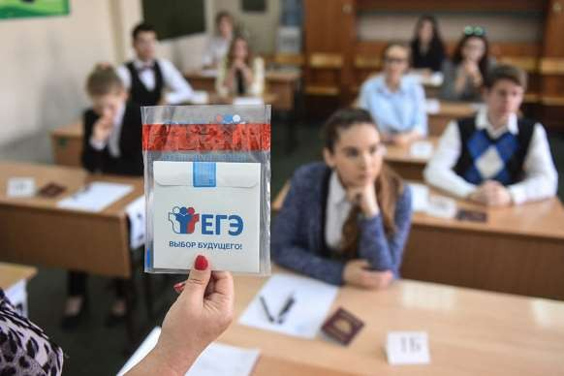
Заявление на участие в ЕГЭ
с указанием предметов, которые выпускник собирается сдавать, необходимо подать
не позднее 1 февраля.

Slide 9
Бланки ЕГЭ являются односторонней машиночитаемой формой, заполняются строго в соответствии с инструкцией чёрной гелевой ,капиллярной ручкой .
Инструктаж по заполнению бланков ЕГЭ с обучающимися проводится отдельно.

Slide 10
Для получения аттестата выпускники текущего года сдают обязательные предметы – русский язык и математику.
Сдать можно любое количество предметов из списка.
Предметы ЕГЭ
Русский язык
Математика
Физика
Химия
Биология
География
История
Информатика и ИКТ
Английский язык
Литература
Обществознание

Slide 11
Особенности ЕГЭ по математике - выбор базы ИЛИ
профиля
Оценивается по 5-ти балльной шкале, учитывается при
получении аттестата о среднем общем образовании
База
Оценивается по 100-балльной шкале, учитываются при получении аттестата, могут быть использованы в
качестве вступительных испытаний при поступлении в
ВУЗ
Профиль

Slide 12
Продолжительность ЕГЭ в 2025 году
Физика, биология, литература, информатика, профильная математика — 3 часа 55 минут (235 минут).
Русский язык, история, химия, обществознание — 3 часа 30 минут (210 минут).
Базовая математика, география — 3 часа (180 минут).
Письменная часть экзаменов по иностранным языкам (английский, немецкий, французский, испанский) — 3 часа 10 минут (190 минут).
Устная часть экзаменов по иностранным языкам (английский, немецкий, французский, испанский) — 17 минут, по китайскому языку — 14 минут.
Отсчёт времени начинается с того момента, когда заполнены необходимые бланки и распечатаны КИМы. Обычно это добавляет к общему хронометражу экзамена 30–40 минут.

Slide 13
Минимальные баллы ЕГЭ в 2025 году
Для получения аттестата (для предметов по выбору- «минимальный порог»):
русский язык — 24 балла;
математика (профильный уровень) — 27 баллов;
математика (базовый уровень) — оценка «3» ставится при 5 баллах (но это отдельная шкала «сдал/не сдал», не 100-балльная);
физика — 36 баллов;
химия — 36 баллов;
биология — 36 баллов;
обществознание — 42 балла;
история — 32 балла;
литература — 32 балла;
география — 37 баллов;
иностранные языки (английский, немецкий, французский, испанский, китайский) — 22 балла;
информатика и ИКТ — 40 баллов.

Slide 14
Минимальные баллы ЕГЭ в 2025 году
Для поступления в вуз:
русский язык — 36 баллов;
математика (профиль) — 27 баллов;
физика — 36 баллов;
химия — 36 баллов;
биология — 36 баллов;
география — 37 баллов;
литература — 32 балла;
обществознание — 42 балла;
история — 32 балла;
иностранные языки — 22 балла;
информатика и ИКТ — 40 баллов.

Slide 15
В день проведения экзамена запрещается:
участникам экзаменов – иметь при себе уведомление о регистрации на экзамены,
средства связи, электронно-вычислительную технику, фото-, аудио и видеоаппаратуру, справочные
материалы, письменные заметки и иные средства хранения и передачи информации;
выносить из аудиторий и ППЭ ЭМ на бумажном или электронном носителях (за исключением случая перехода из аудитории подготовки в аудиторию
проведения при проведении экзамена по иностранным языкам раздел «Говорение»),
фотографировать или переписывать задания ЭМ;

Slide 16
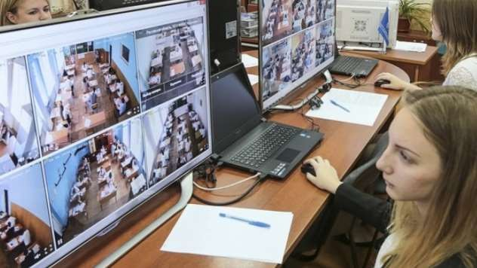
Лица, допустившие нарушение
устанавливаемого порядка проведения ГИА,
удаляются с экзамена!
Пересдача возможна ТОЛЬКО через год!

Slide 17
Если обучающийся по состоянию здоровья не может завершить выполнение экзаменационной работы, то он досрочно покидает аудиторию.
Экзамен может быть пересдан в резервные дни.

Slide 18
Во время экзамена участники экзамена имеют право
выходить из аудитории и перемещаться по ППЭ только в сопровождении одного из организаторов вне аудитории.
При выходе из аудитории участники экзамена оставляют документ, удостоверяющий личность, ЭМ, письменные принадлежности и листы бумаги для черновиков со штампом образовательной организации, на базе которой организован ППЭ, на рабочем столе, а организатор проверяет комплектность оставленных ЭМ и количество листов бумаги для черновиков.
Каждый выход участника экзамена из аудитории
фиксируется организаторами в ведомости учёта времени
отсутствия участников экзамена в аудитории
Если один и тот же участник экзамена выходит несколько раз, то каждый его выход фиксируется в ведомости в новой строке.

Slide 19
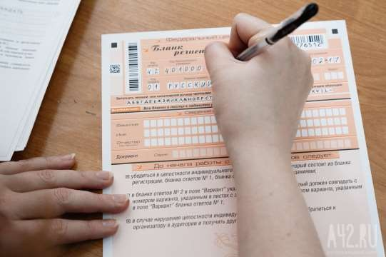
В продолжительность экзаменов не включается время, выделенное на подготовительные мероприятия
(инструктаж, заполнение регистрационных бланков и т.д.)

Slide 20
Печать КИМ будет производиться в аудитории!

Slide 21
Прием и рассмотрение апелляций
О нарушении установленного Порядка проведения экзамена | В день проведения экзамена по соответствующему предмету, не покидая ППЭ (руководителю ППЭ)
О несогласии с выставленными баллами | В течение двух рабочих дней после официального объявления результатов ГИА по соответствующему предмету (на сайте ege.spb.ru)

Slide 22
Результаты рассмотрения апелляции
По результатам рассмотрения апелляции количество выставленных баллов может быть изменено как в сторону увеличения, так и в сторону уменьшения.
Экзаменационная работа перепроверяется полностью, а не отдельная ее часть.
Черновики, использованные на экзамене, в качестве материалов апелляции не рассматриваются.

Slide 23
Получить информацию о результатах государственной итоговой аттестации
вы можете:
на официальном информационном портале единого государственного экзамена :
ege.spb.ru
В личном кабинете (вход по паспортным данным и фио)

Slide 24
Информационные ресурсы
fipi.ru - Федеральный институт педагогических
измерений
ege.edu.ru - Официальный информационный ЕГЭ
портал
obrnadzor.gov.ru - Федеральная служба по надзору в сфере образования и науки
mon.gov.ru - Министерство образования и науки Российской Федерации
4ege.ru
nevarono.spb.ru-сайт ОО Невского района
school268.spb.ru-сайт ГБОУ Школа № 268

Slide 25
Информационные ресурсы
http://nevarono.spb.ru/ege.html - страница ГИА на сайте ИМЦ Невского района.
http://gmpmpk.ru/gia - Порядок обращения в Центральную психолого-медико-педагогическую комиссию для получения рекомендаций по проведению государственной итоговой аттестации.
http://www.nevapmsc.ru/ -
о деятельности Центра психолого-педагогической, медицинской и социальной помощи Невского района

Slide 26
Контакты
ГБОУ Школа № 268
Заместитель директора по УВР
Троицкая Алла Валентиновна каб.204
(телефон 8(981)130-52-82)
Приемные дни: вторник, четверг 14.00-17.00(по предварительной записи)

